Slide 2
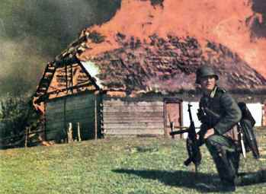

Slide 3
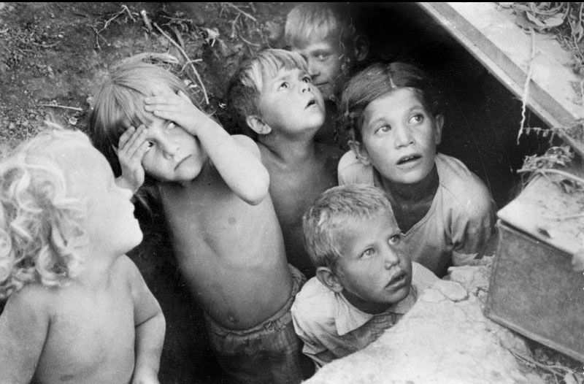

Slide 4
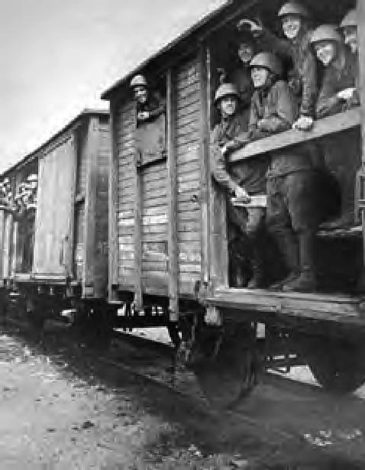

Slide 5
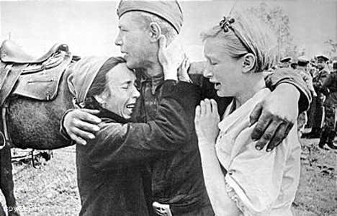

Slide 6
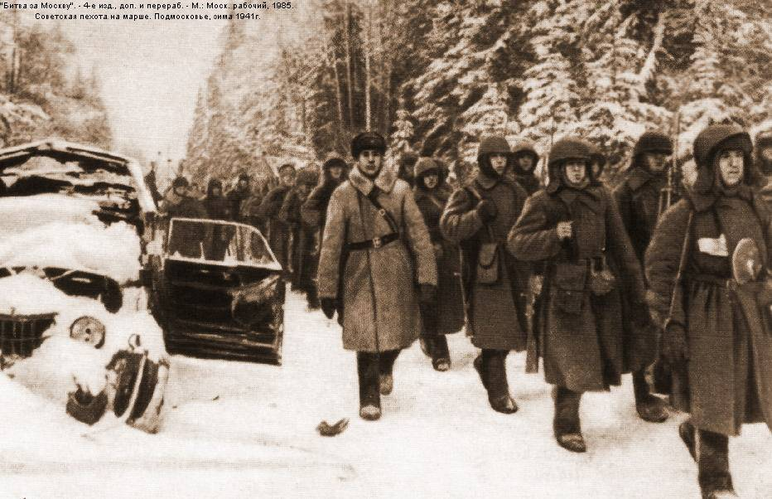

Slide 9
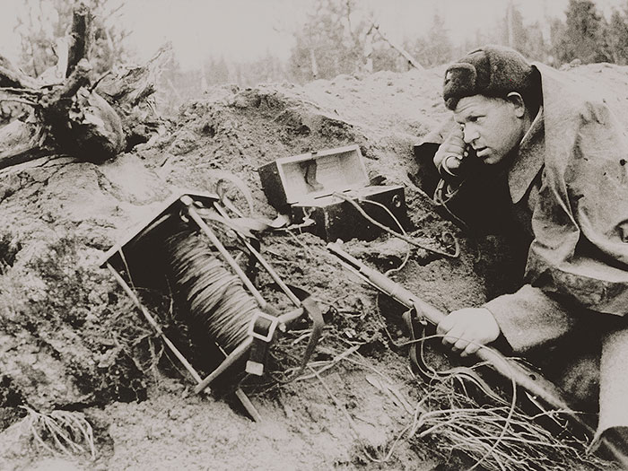

Slide 10
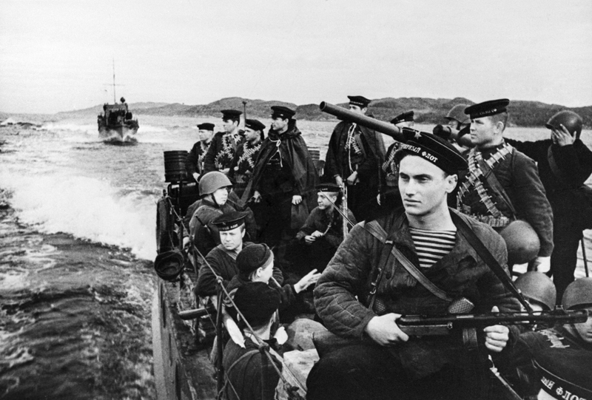

Slide 11
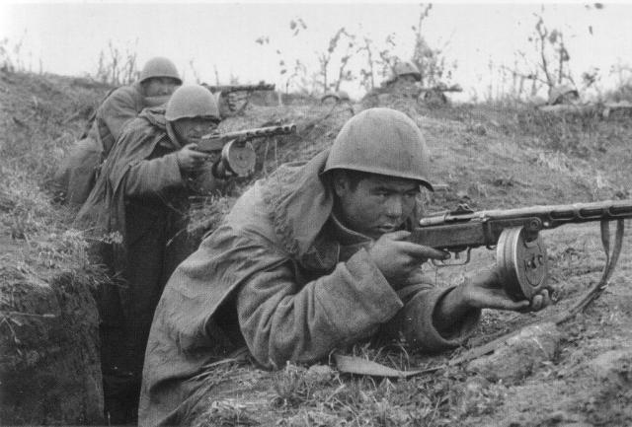

Slide 13
«Катюша»
Имя девичье носила И врага огнём косила, Вражьи замыслы порушила, Легендарная ... («Катюша»)

Slide 14
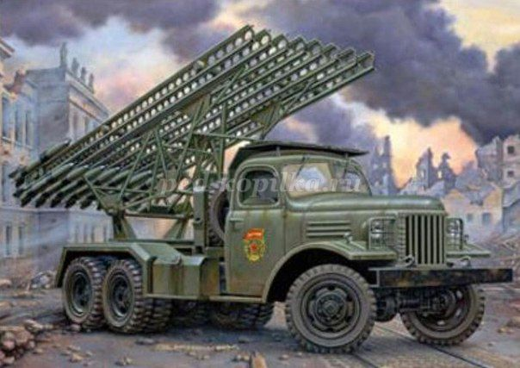

Slide 16
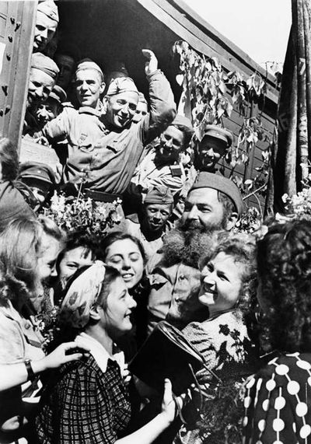

Slide 17
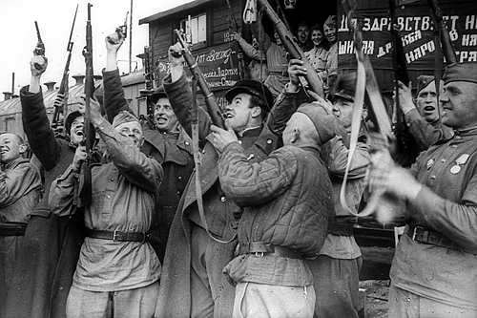

Slide 18
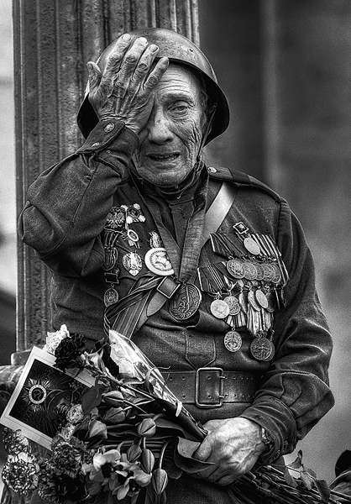

Slide 19
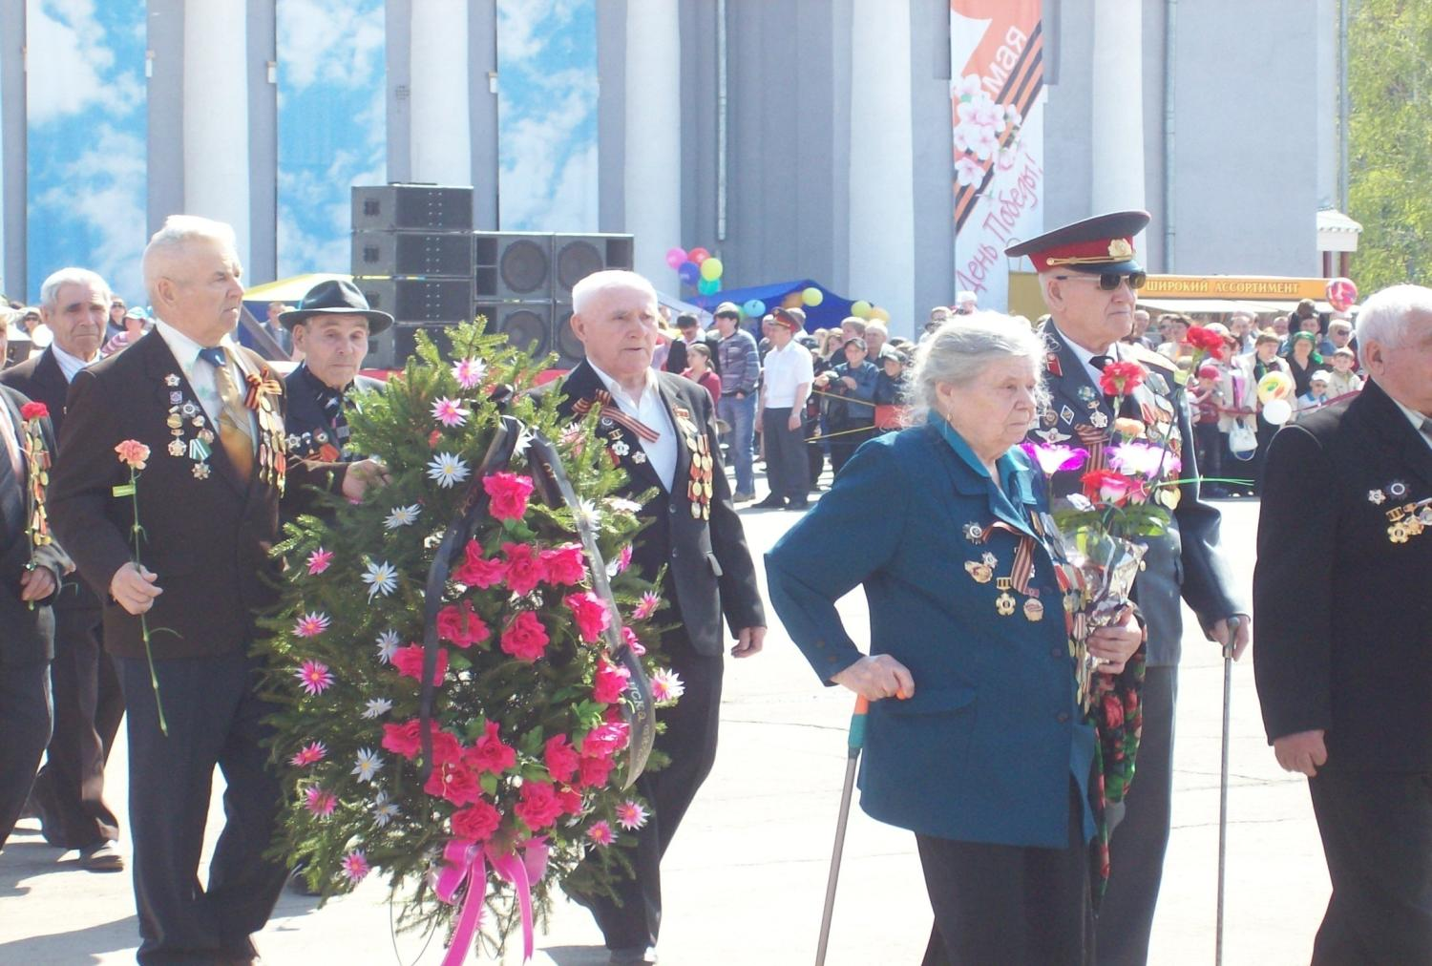

Slide 20
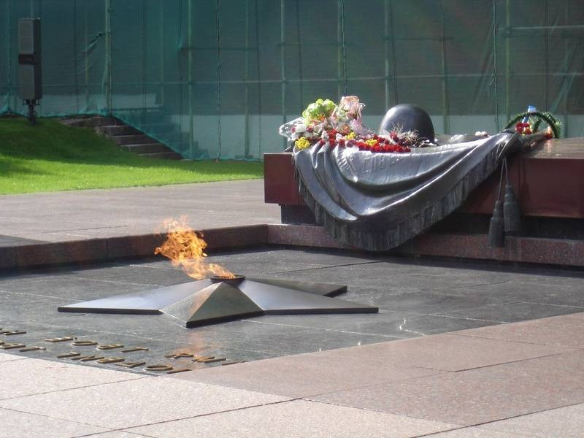
Вечный огонь горит в память о погибших в годы Великой Отечественной войны

Slide 22
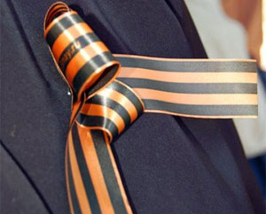
Георгиевская ленточка
Цель акции –«Георгиевская ленточка»
создание символа праздника - Дня Победы.
Этот символ – выражение нашего уважения к ветеранам, дань памяти павшим на поле боя, благодарность людям, отдавшим все для фронта. Всем тем, благодаря кому мы победили в 1945 году.
Георгиевские ленточки, которые волонтеры раздают на улицах российских городов, символизируют общую память о великой Победе, память, объединяющую самые разные поколения и слои российского общества.

Slide 24
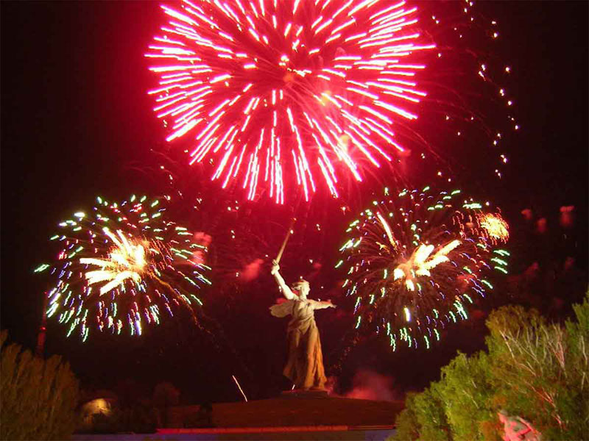

Slide 25
Спасибо нашим прадедам за Победу!

